Slide 1
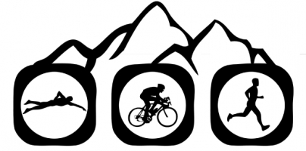
Способы регулирования и контроля физических нагрузок во время занятий физическими упражнениями

Slide 2
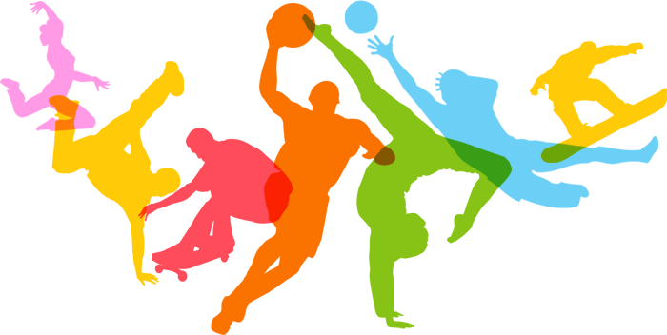
Физическая нагрузка
Это определенная мера влияния физических упражнений на организм занимающихся.

Slide 3

Доза нагрузки
Это определенная ее величина, измеряемая параметрами объема и интенсивности. Дозировать нагрузку - значит строго регламентировать ее объем и интенсивность.

Slide 4
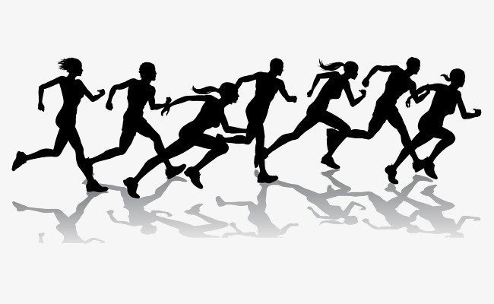
Объем нагрузки определяется количеством выполненных упражнений, затратами времени на занятие, километражем преодоленного расстояния и другими показателями.
Интенсивность нагрузки характеризуется показателями темпа и скорости движений, ускорения, частоты сердечных сокращений и др.

Slide 5
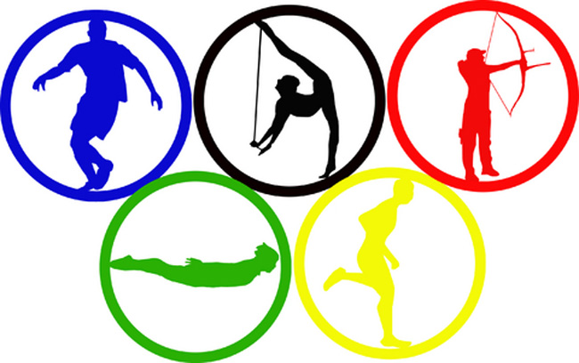
Соотношение между ними при выполнении физических упражнений – это обратно пропорциональная зависимость: чем больше объем нагрузки, тем меньше ее интенсивность, и наоборот.

Slide 6

Способы регулирования физической нагрузки:
• изменением количества повторений одного и того же упражнения;
• изменением суммарного количества физических упражнений;
• изменением скорости выполнения одного и того же упражнения;
• увеличением или уменьшением амплитуды движений;
• варьированием величин внешних отягощений (вес собственного тела, штанга и т. п.);
• выполнением упражнений в усложненных или облегченных условиях (бег в горку и бег под горку, бег по ветру и бег против ветра
и т. д.);

Slide 7
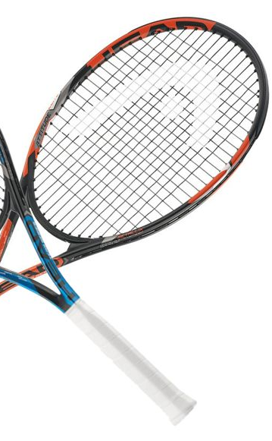
• изменением исходных положений (выпрыгивания вверх из полуприседа и приседа, сгибание и разгибание рук в упоре лежа с положением ног на полу и на гимнастической скамейке и т. д.);
• изменением длины дистанций в беге, плавании, в беге на лыжах;
• проведением занятий на обычной, увеличенной или уменьшенной площадке;
• увеличением или уменьшением времени и характера отдыха между выполнением упражнений.

Slide 8
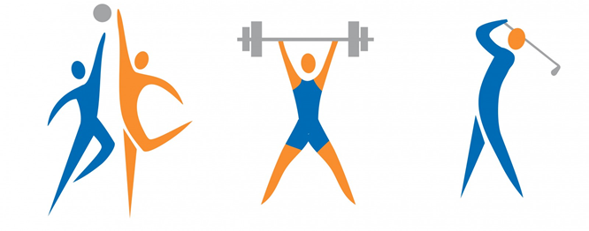

Физическую нагрузку контролируют по внешним и внутренним признакам утомления и частоте сердечных сокращений.
Утомление - это состояние организма, возникающее под влиянием работы и характеризующееся временным снижением работоспособности.
Его внешние признаки: изменение цвета кожи, повышенное выделение пота, нарушение ритма дыхания, нарушение координации движений. При очень большой нагрузке наблюдается чрезмерное покраснение тела, посинение кожи вокруг губ, обильное потоотделение, появляется одышка, нарушается координация движений.
При появлении этих признаков надо прекратить выполнение упражнений и отдохнуть.

Slide 9
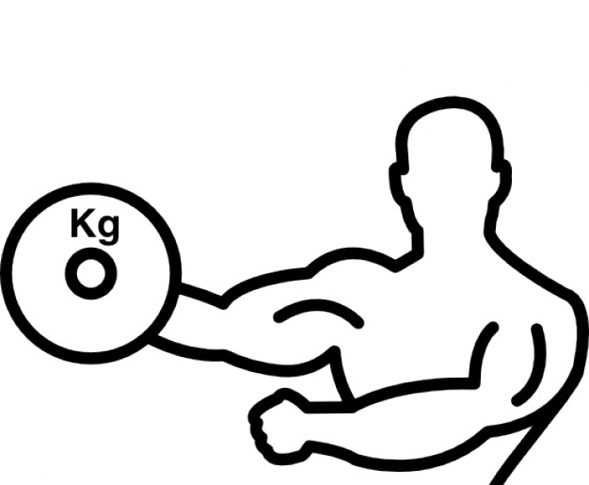
Внутренние признаки: болевые ощущения в мышцах, подташнивание или даже головокружение. Необходимо прекратить выполнение упражнения, отдохнуть и закончить занятие.

Slide 10
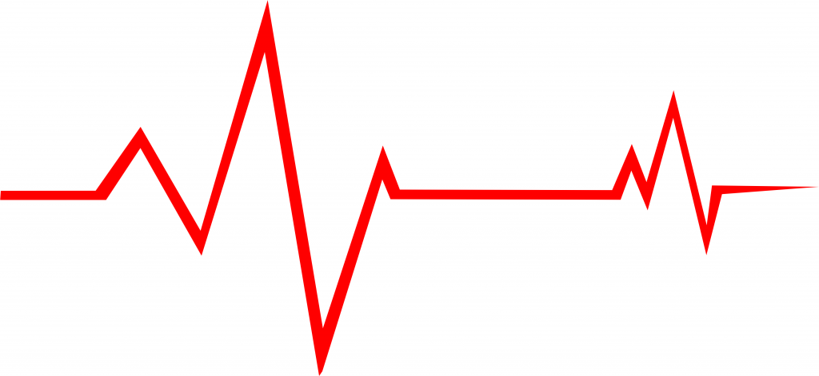
О том, как организм переносит нагрузку, лучше всего судить по частоте сердечных сокращений. Пульс измеряют в начале занятия, в ходе и после выполнения физических нагрузок (легкая - 100— 120 уд./мин, средняя - 130— 150 уд./мин, большая – свыше 150 уд./мин).
После урока физической культуры ЧСС у занимающихся возвращается к исходному уровню через 5— 10 мин.
Для контроля и самоконтроля за переносимостью физических нагрузок используются и простые функциональные пробы, например проба с приседаниями. У занимающегося измеряется частота пульса в покое (исходный уровень), после чего он выполняет 20 приседаний за 30 с. Время восстановления пульса до исходного уровня к 3-й минуте считается хорошим показателем, к 4— 5-й минуте - удовлетворительным,
к 6-й минуте и более - неудовлетворительным.

Slide 11
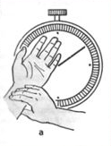
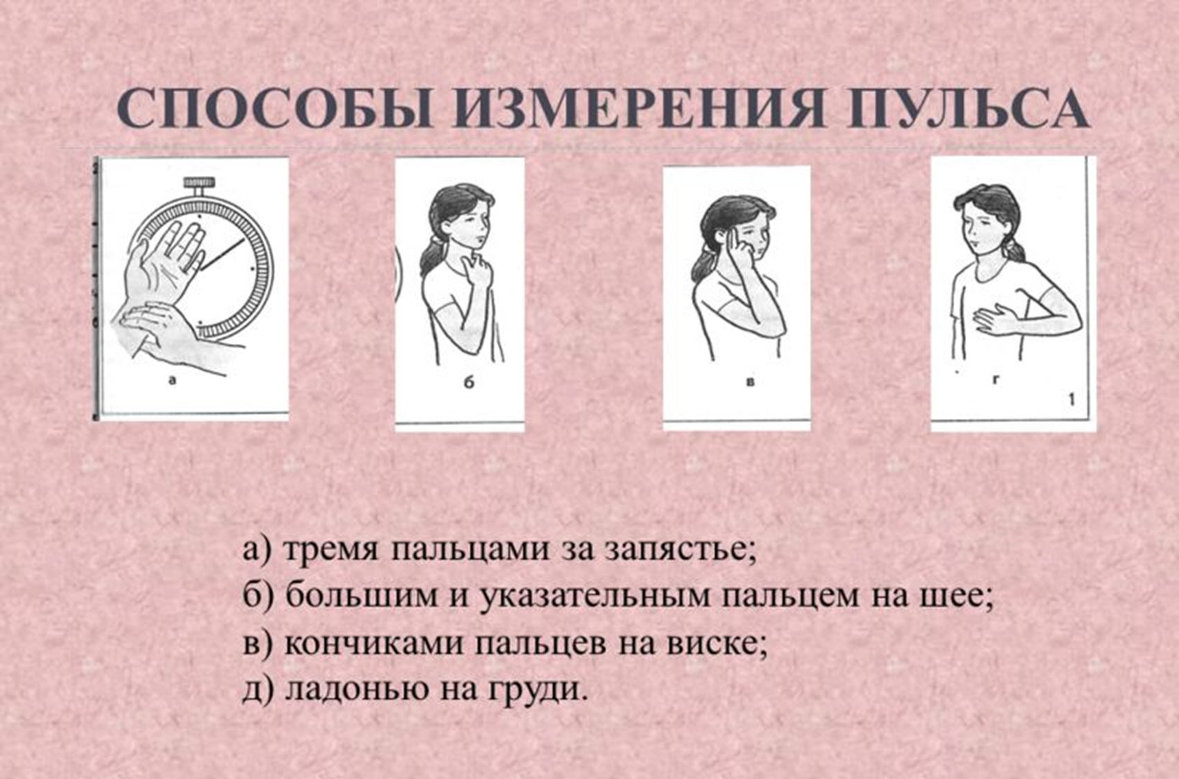

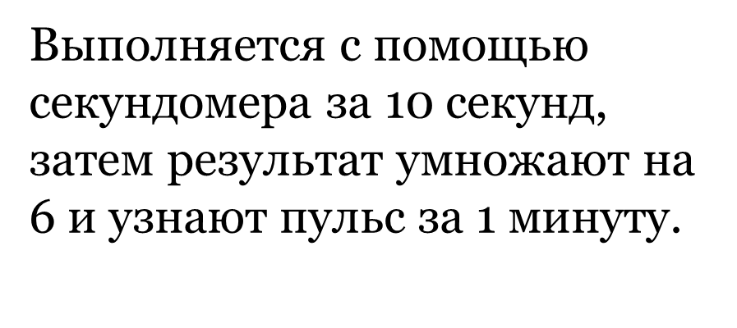
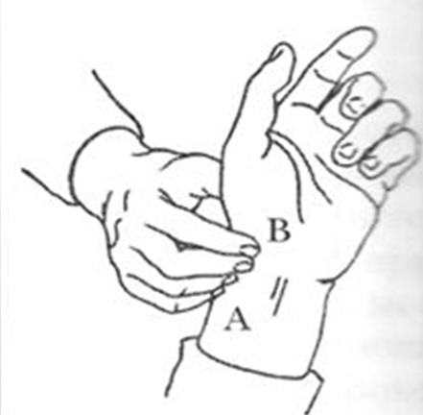
Способы измерения пульса
а) тремя пальцами на запястье;
б) большим и указательным пальцем на шее;
в) кончиками пальцев на виске;
г) ладонью на груди

Slide 12

Контролировать физическую нагрузку можно и по частоте дыхания.
В покое частота дыхания человека обычно составляет 12-16 раз в мин. При физической работе происходит учащение дыхания (средняя нагрузка до 18-20 раз, значительная - до 20-30 раз в мин). Подсчитывают частоту дыхания за 30 с, и полученный результат умножают на два.

Slide 13
Спасибо за внимание!

